Slide 1
离散数学
考试复习指南

Slide 2

目录
考试题型
主要内容
答疑时间安排

Slide 3
考试题型
填空题
基本概念的掌握、理解。
分值20分（10空）。
判断题
易混淆的概念、知识点，易出错的一些基本结论，基本原理的考核。
分值20分（10题）。
解答题
基本方法、基本技能的考核。
分值50分（5题）。

Slide 4
考试题型
证明题
用一些基本、重要的结论或方法来证明新的结论。
基本方法是教材中常用方法、知识点是教学大纲中比较重要的内容。
分值10分（1题）。
试题难度基本与习题相同。

Slide 5
考试题型
1、填空题（ 10空，20分）
2、判断题（10小题，20分）
3、简答题（4小题，40分）
4、证明题（2小题，20分）

Slide 6
目录
考试题型
主要内容
答疑时间安排

Slide 7

主要内容 第1章：命题逻辑
命题的概念、命题的表示法
五个基本联结词的含义
命题公式、命题翻译（条件式，双条件式，或）
命题公式的真值表
等价式与蕴含式的证明
范式、大（小）项、主合（析）范式
命题公式的推理（真值表法、直接证法、反证法、CP规则）

Slide 8
主要内容 第2章：谓词逻辑
谓词的概念与表示
量词的含义
谓词公式与翻译
判断谓词公式的真值
谓词演算的等价式与蕴含式证明。
谓词演算的推理

Slide 9
主要内容 第3章：集合与关系
集合的4种基本运算（交、并、相对补与绝对补、对称差）
关系、笛卡尔积、幂集的概念
关系的表示方法（序偶的集合、关系矩阵、关系图）
关系的5种基本性质及其判别
关系的运算（复合运算、逆运算）
关系的闭包
等价关系、等价类、商集
偏序关系（哈斯图画法、特殊位置处元素的判别：最大元最小元、极大元极小元、上界下界、上确界下确界）

Slide 10
主要内容 第5章：代数系统
运算的性质
掌握幺元、零元和逆元的概念，并能够从代数系统中将其找出
区分学过的多个代数系统（半群、独异点、群、循环群、阿贝尔群等）
能够辨别哪些代数系统是否为群的问题（★）
子群判定定理
循环群、交换群、有限循环群
同态、同构、环与域

Slide 11
主要内容 第5章：代数系统
封闭的
∗ 可结合的
<A, ∗ >
广群
∗有幺元
半群
独异点
群
∗中每个元素有逆元

Slide 12
主要内容 第6章：格与布尔代数
格的定义
格同构
子格的判别
分配格（五元及五元以上格分配格的判别）
有界格、补元、有补格
布尔格、布尔代数
有限布尔代数

Slide 13
主要内容
偏序集
格
有界格
分配格
有补格
布尔格

Slide 14
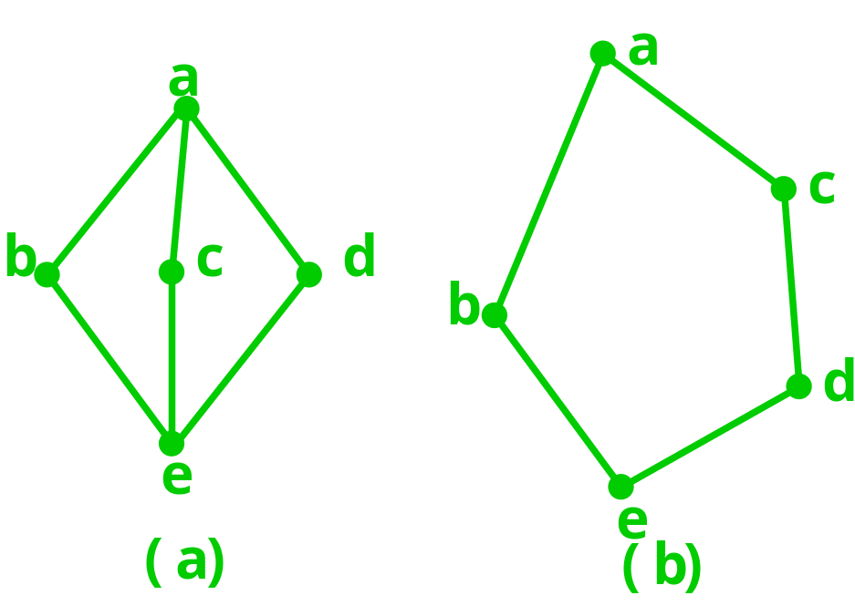
主要内容

Slide 15
主要内容 第7章：图论
图的基本概念
图的基本性质
图同构
点割集、边割集、点连通度、边连通度、距离
图的连通性
图的矩阵表示（给出一个图会画出邻接矩阵、并根 据邻接矩阵求出可达性矩阵）
欧拉图的相关定义和一笔画问题
汉密尔顿图的一种判别方法（标记法）

Slide 16
目录
考试题型
主要内容
答疑时间安排

Slide 17
答疑时间安排
答疑时间：月 日 午 点- 点
答疑地点：行政南楼432室
邮件方式联系：luoweilan@njupt.edu.cn

Slide 18

祝考试顺利，
暑假快乐！

